Slide 1
Створення ігрового проекту
За навчальною програмою 2017 року
Урок 29

Slide 2
Створення ігрового проекту
Розділ 3 § 29
Команда
Генерувальник ідей
Організатор
Дизайнер
Технічний фахівець
Підприємець
Комунікатор

Slide 3
Створення ігрового проекту
Розділ 3 § 29
Мрія
Мрії / Як би я хотів/ла, щоб було
Покращення/ Що можна зробити краще
Реальність
Які очікувані результати?
Як ми будемо знати, що ми їх отримали?
Які у нас обмеження?
Які у нас конкуренти?

Slide 4
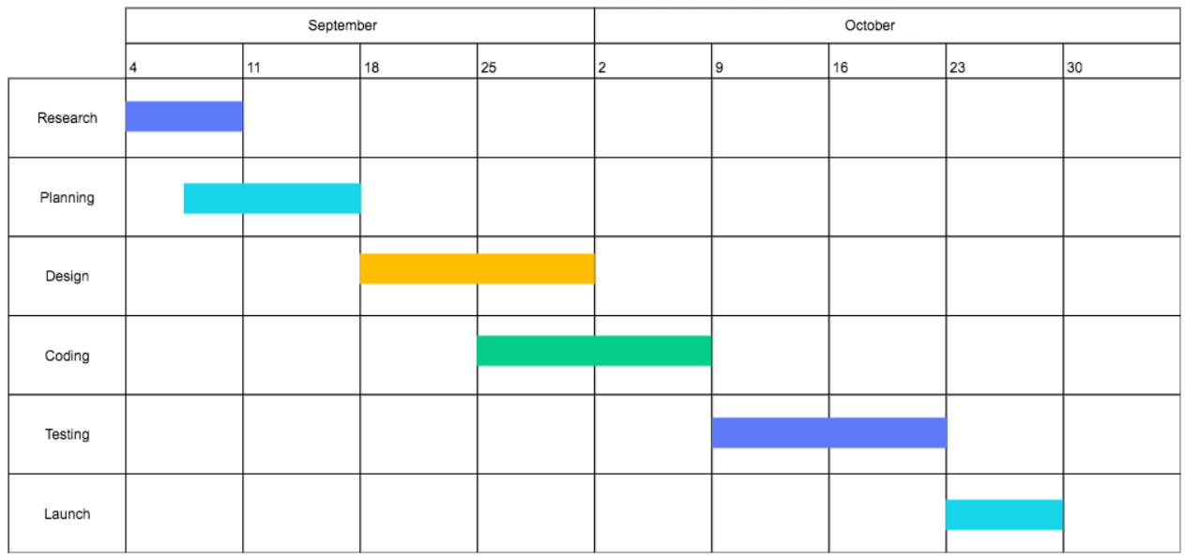
Створення ігрового проекту
Розділ 3 § 29
План
Складіть план дій
Розставте дати
Ресурси
Що я вже знаю/ маю?
Що потрібно дізнатися/ отримати?
Звідки я можу це отримати?
Кого потрібно залучити? Що вони робитимуть?

Slide 5
Створення ігрового проекту
Розділ 3 § 29
Користувачі
Для кого я це роблю? (тип користувача, опис)
Проведіть інтерв'ю з кожним із типових користувачів.
Проведіть спостереження за тим, як зараз працюють користувачі

Slide 6
Створення ігрового проекту
Розділ 3 § 29
Аналіз потреб
Що вам запам'яталось найбільше?
На що ви звернули увагу при спостереженні?
Що говорили користувачі? Що їм найбільше потрібно? Що їм найбільше заважає?
Згрупуйте отримані результати, об'єднайте в групи.

Slide 7
Створення ігрового проекту
Розділ 3 § 29
Мозковий штурм
Генерування можливих рішень

Slide 8
Створення ігрового проекту
Розділ 3 § 29
Прототип

Slide 9
Створення ігрового проекту
Розділ 3 § 29
Тестування прототипу
залишити
збільшити
зменшити
прибрати

Slide 10
Дякую за увагу!
За навчальною програмою 2017 року
Урок 29

